Slide 1


NIỆU ĐỘNG HỌC
BS CK2 NGUYỄN QUANG ANH

Slide 2
NỘI DUNG
GIẢI PHẪU, SINH LÝ ĐƯỜNG TIẾT NIỆU
CHỨC NĂNG CỦA ĐƯỜNG TIẾT NIỆU DƯỚI
TRUNG TÂM ĐIÈU HÀNH PHẢN XẠ ĐI TIỂU
BÀNG QUANG THẦN KINH
ĐỊNH KHU TỔN THƯƠNG BQTK
ĐO NIỆU ĐỘNG HỌC

Slide 3
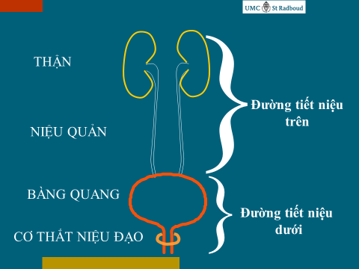
GIẢI PHẪU, SINH LÝ ĐƯỜNG TIẾT NIỆU
Đường tiết niệu gồm :
Đường tiết niệu trên: thận và niệu quản
Đường tiết niệu dưới : bàng quang tiết niệu và niệu đạo.
Chuyển đổi việc sản xuất nước tiểu không tự động liên tục thành không liên tục, có ý thức .

Slide 4
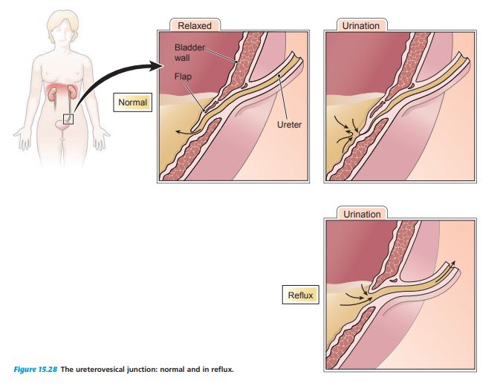
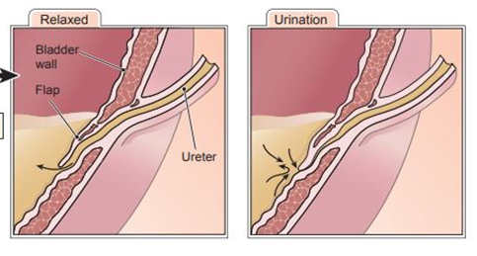
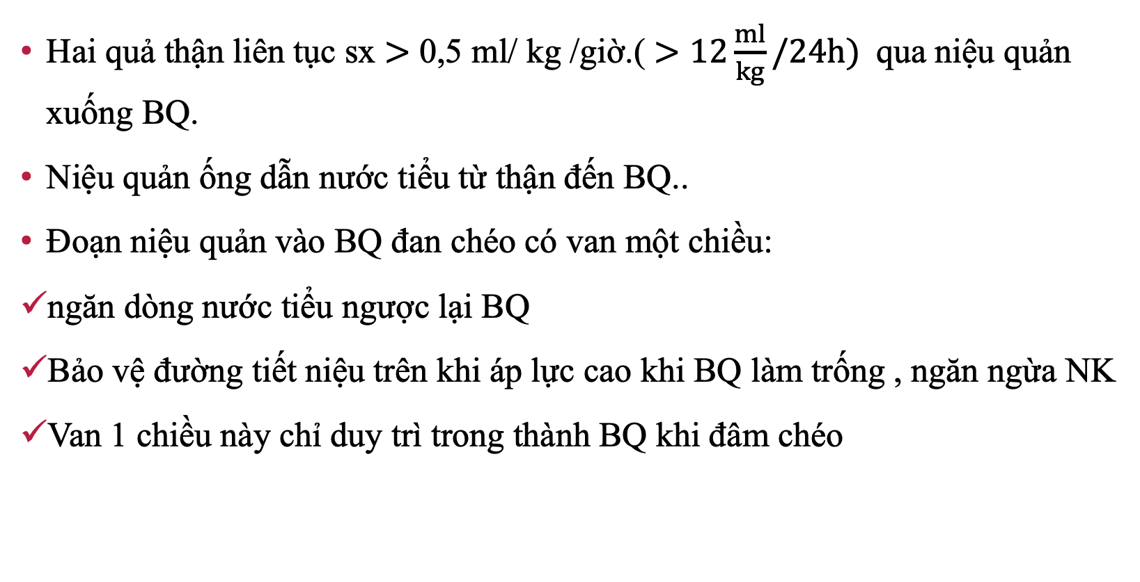
Thận và niệu quản
Hai quả thận liên tục sx $>$ 0,5 ml/ kg /giờ.( $>12\frac{ml}{kg}/24h)$qua niệu quản xuống BQ.
Niệu quản ống dẫn nước tiểu từ thận đến BQ..
Đoạn niệu quản vào BQ đan chéo có van một chiều:
ngăn dòng nước tiểu ngược lại BQ
Bảo vệ đường tiết niệu trên khi áp lực cao khi BQ làm trống , ngăn ngừa NK
Van 1 chiều này chỉ duy trì trong thành BQ khi đâm chéo

Slide 5
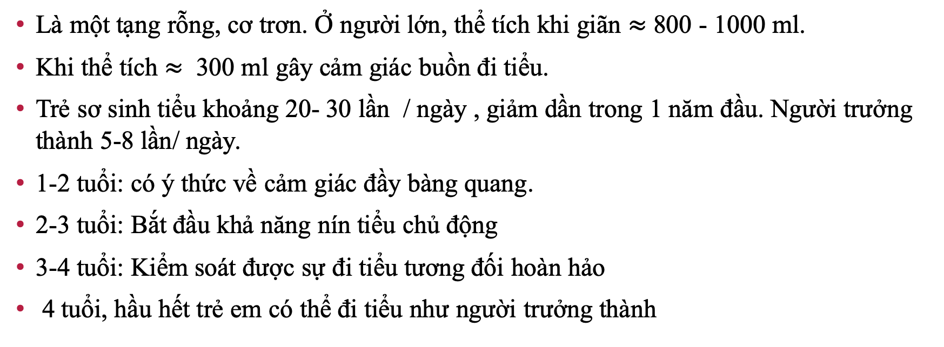
BÀNG QUANG
Là một tạng rỗng, cơ trơn. Ở người lớn, thể tích khi giãn $≈$ 800 - 1000 ml.
Khi thể tích $≈$ 300 ml gây cảm giác buồn đi tiểu.
Trẻ sơ sinh tiểu khoảng 20- 30 lần / ngày , giảm dần trong 1 năm đầu. Người trưởng thành 5-8 lần/ ngày.
1-2 tuổi: có ý thức về cảm giác đầy bàng quang.
2-3 tuổi: Bắt đầu khả năng nín tiểu chủ động
3-4 tuổi: Kiểm soát được sự đi tiểu tương đối hoàn hảo
4 tuổi, hầu hết trẻ em có thể đi tiểu như người trưởng thành

Slide 6
BÀNG QUANG
Công thức tính dung tích bàng quang ở trẻ em :
(Tuổi + 2) x 30 = Dung tích bàng quang
Dung tích bàng quang ước chừng
1 Y = 80 – 90 ml
5 Y = 190 – 210 ml
10 Y = 320 – 360 ml
14 Y = 500 ml

Slide 7
BÀNG QUANG
Bàng quang bao gồm bốn lớp riêng biệt (ngoài - trong)
1. Serosa – Lớp thanh mạc là lớp mô liên kết bao bọc bên ngoài.
2. Cơ Detrusor - lớp cơ trơn ở giữa, các bó cơ vòng xen kẽ với các sợi cơ dọc chạy theo mọi hướng.
3 Lớp dưới biểu mô - ngay bên dưới lớp cơ, có vai trò TĐC và kiểm soát chức năng BQ.
4. Urothelium – là lớp biểu mô đàn hồi, không thấm nước tiểu, tốc độ TĐC cao và kiểm soát chức năng BQ

Slide 8
BÀNG QUANG
Trong lòng BQ: tam giác BQ (tam giác Trigone)
Chứa một đám rối thần kinh phức tạp.
Vai trò quan trọng trong hệ thống van một chiều của niệu quản
Ở cổ BQ :
Cơ vòng niệu đạo trong, hoạt động theo sự chỉ đạo của hệ thần kinh tự chủ .
Cơ vòng niệu đạo ngoài là cơ vân hoạt động theo sự chỉ đạo của thần kinh trung ương và theo ý muốn.

Slide 9
NIỆU ĐẠO
Có 2 cơ thắt nằm ở cổ BQ: cơ thắt trong và cơ thắt ngoài.
Ở nam niệu đạo dài, có tuyến tiền liệt và hệ thống cơ vòng . .
Cơ thắt cổ BQ nam hoạt động mạnh trong HĐ của hệ tiết niệu và ngăn chặn xuất tinh ngược của tinh dịch trong HĐ TD.
Ở nữ cơ vòng niệu đạo yếu hơn ở cổ bàng quang và niệu đạo cũng ngắn hơn
Nữ giới có nhiều khả năng bị tiểu không tự chủ hơn

Slide 11
TUYẾN TIỀN LIỆT
TLT thuộc hệ sinh dục, không thuộc hệ tiết niệu nhưng có liên quan vì nó ôm quanh đoạn niệu đạo sau khi ra khỏi BQ, đoạn niệu đạo này được gọi là niệu đạo tiền liệt.
TLT tiết ra tinh dịch và nằm ngay dưới cổ BQ quanh niệu đạo, nặng khoảng 20-25 gam. Khi TLT to gây đè ép niệu quản gây ra đái khó, bí đái.

Slide 12
CƠ SÀN CHẬU
Như một cái võng hình, nhiều khối cân và cơ đan xen
Là tổng thể của 3 hệ thống: hệ thống sinh dục , niệu dưới, tiêu hóa dưới, mạch máu và thần kinh.
Giữ các cơ quan ở vị trí chính xác LĐ nặng, chạy nhảy. khi áp lực thành bụng tăng ( ho, hắt hơi..) giữ cho niệu đạo đóng lại tốt hơn.
Kiểm soát các lỗ đường tiểu, âm đạo, hậu môn nhịp nhàng, nhường nhịn nhau theo ý muốn.

Slide 13
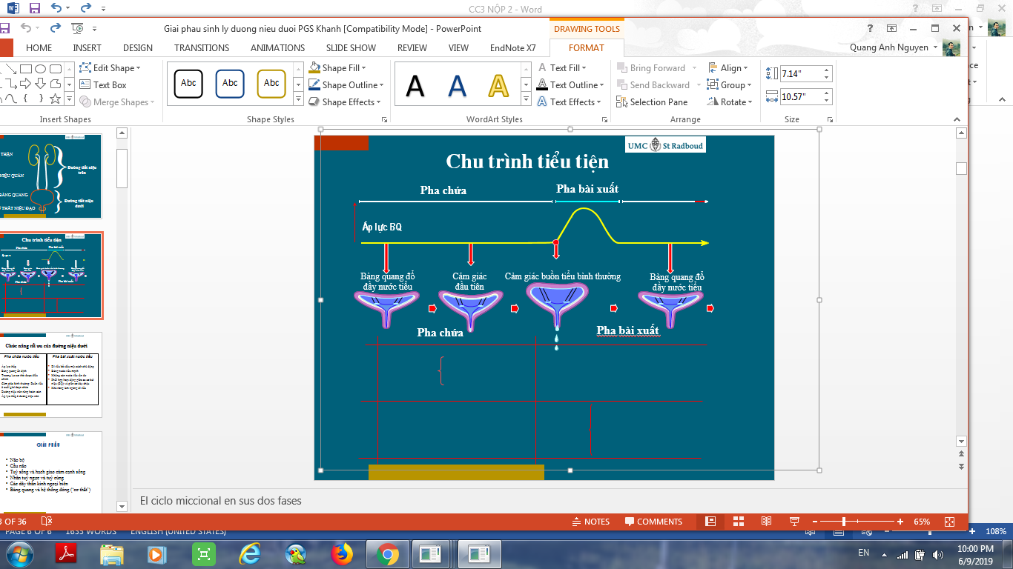
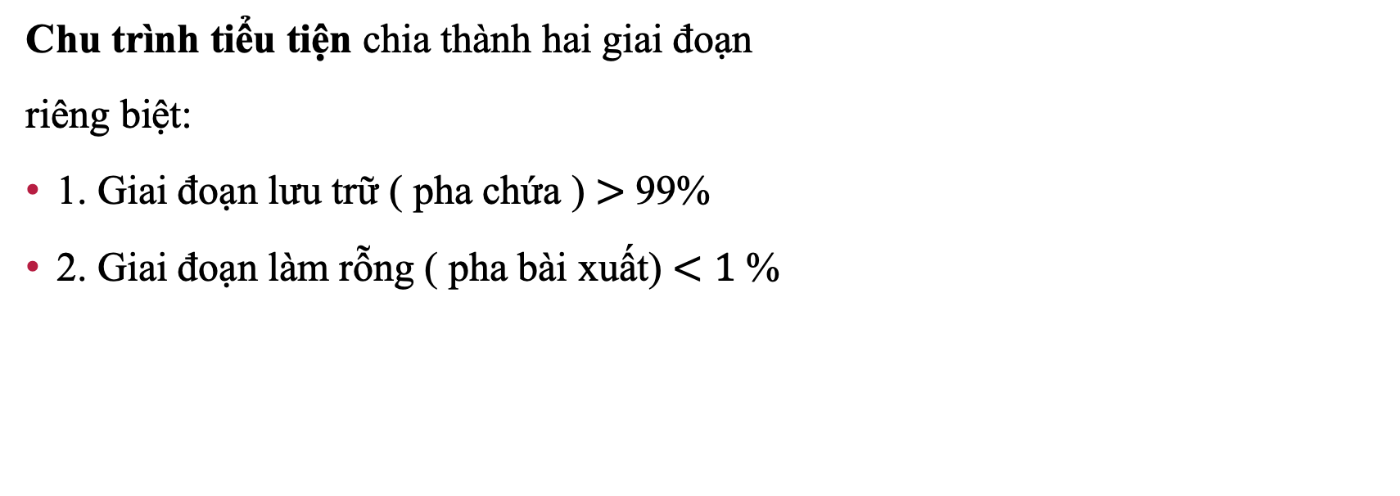
CHỨC NĂNG CỦA ĐƯỜNG TIẾT NIỆU DƯỚI
Chu trình tiểu tiện chia thành hai giai đoạn
riêng biệt:
1. Giai đoạn lưu trữ ( pha chứa ) $>$99%
2. Giai đoạn làm rỗng ( pha bài xuất) $<1$%

Slide 14
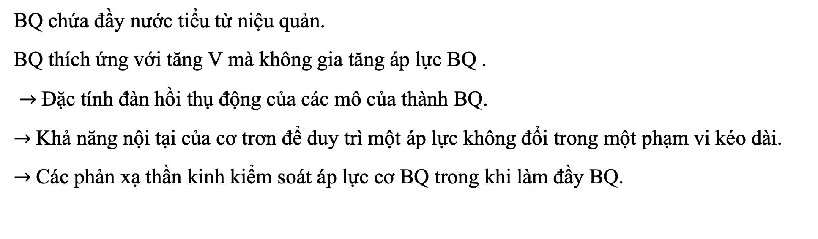
Giai đoạn lưu trữ ( Pha chứa )
BQ chứa đầy nước tiểu từ niệu quản.
BQ thích ứng với tăng V mà không gia tăng áp lực BQ .
$→$Đặc tính đàn hồi thụ động của các mô của thành BQ.
$→$Khả năng nội tại của cơ trơn để duy trì một áp lực không đổi trong một phạm vi kéo dài.
$→$Các phản xạ thần kinh kiểm soát áp lực cơ BQ trong khi làm đầy BQ.

Slide 15
Giai đoạn lưu trữ ( Pha chứa )
Pha chứa nước tiểu hiệu quả tối ưu khi duy trì các yếu tố sau:
Áp lực thấp
Bàng quang ổn định
Trương lực cơ thắt được điều chỉnh
Cảm giác bình thường: Buồn tiểu ở cuối giai đoạn chứa
Đường niệu trên rỗng hoàn toàn
Áp lực thấp hơn ở đường niệu trên

Slide 16
Giai đoạn làm rỗng ( pha bài xuất)
Pha bài xuất nước tiểu hiệu quả tối ưu khi duy trì các yếu tố sau:
Đi tiểu bắt đầu một cách chủ động
Dòng nước tiểu mạnh
Không còn nước tiểu tồn dư
Phối hợp hoạt động giữa co cơ bài niệu (BQ) và giãn cơ đáy chậu
Khả năng làm ngừng đi tiểu

Slide 17
Trung tâm phản xạ đi tiểu
Phản xạ đi tiểu là quá trình phối hợp thần kinh-cơ rất nhịp nhàng, dưới sợ điều khiển của hệ thần kinh giao cảm, phó giao cảm và bản thể.

Slide 18
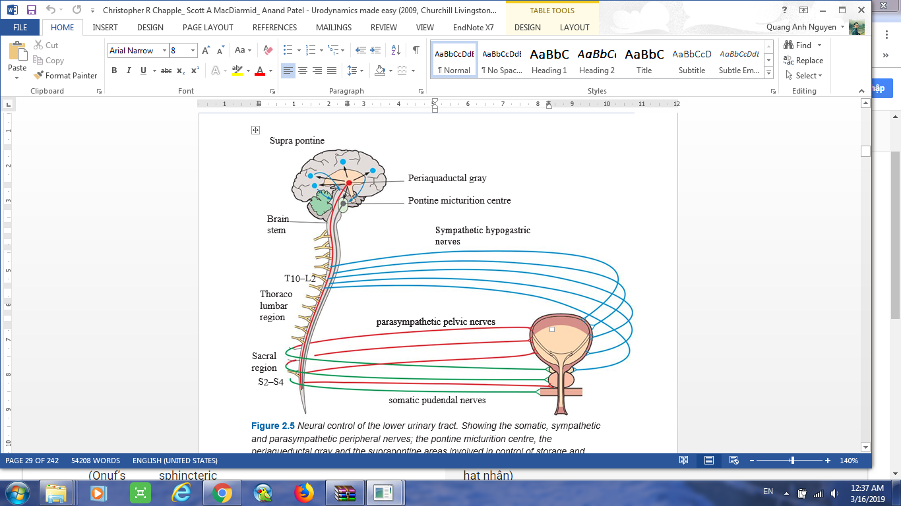
Trung tâm phản xạ đi tiểu

Slide 19
Trung tâm phản XẠ đi tiểu
1. Vùng ức chế đi tiểu ở võ não thùy trán( SP)
Kiểm soát chủ động
Tác động bối cảnh xã hội
Vùng cảnh báo
2. Não giữa (PeriAqueductal Grey – PAG):Vùng chất xám quanh cống não –
nơi nhận thông tin về sức căng thành bàng quang từ sợi A-delta.
Vùng an toàn

Slide 20
Trung tâm phản XẠ đi tiểu
3. Trung tâm đi tiểu cầu não (Pontine Micturition Center – PMC): phối hợp hoạt động trong quá trình đi tiểu thông qua điều chỉnh hệ giao cảm và phó giao cảm.
Chuyển chế độ “on/off”
Điều phối các hoạt động cơ thắt và cơ BQ để làm việc một cách đồng vận, nhịp nhàng
PMC chịu ảnh hưởng của cảm xúc, não kiểm soát PMC khi 2-4 tuổi
2

Slide 21
Trung tâm phản đi tiểu
Hệ giao cảm: xuất phát từ các hạch giao cảm thuộc T10-L2, theo thần kinh hạ vị, đến hạch mạc treo dưới.
Phụ trách hoạt động pha chứa
Chi phối vòm BQ
Chi phối cơ thắt trong niệu đạo .
Có nhánh chi phối cho hạch phó giao cảm
Khi giao cảm kích thích: Giãn cơ thành BQ, thắt cơ niệu đạo trong, kèm ức chế phó giao cảm (giãn cơ bàng quang).

Slide 22
Trung tâm phản đi tiểu
Hệ phó giao cảm: Xuất phát từ nhân detrusor thuộc đốt tủy cùng S2-S4, thông qua thần kinh chậu đến hạch phó giao cảm ở bàng quang
Phụ trách hoạt động pha bài xuất
Chi phối cho cơ bàng quang
Làm co cơ bàng quang và làm giãn cơ thắt trong niệu đạo).

Slide 23
Trung tâm phản đi tiểu
Thần kinh bản thể: xuất phát từ nhân Onuf (nhân sinh dục) nằm ở đốt tủy cùng S2-S4, thông qua TK thẹn.. chi phối cho cơ thắt ngoài ( tự chủ) .
Thần kinh thân thể
Chi phối cơ thắt ngoài
Kiểm soát chủ động

Slide 24
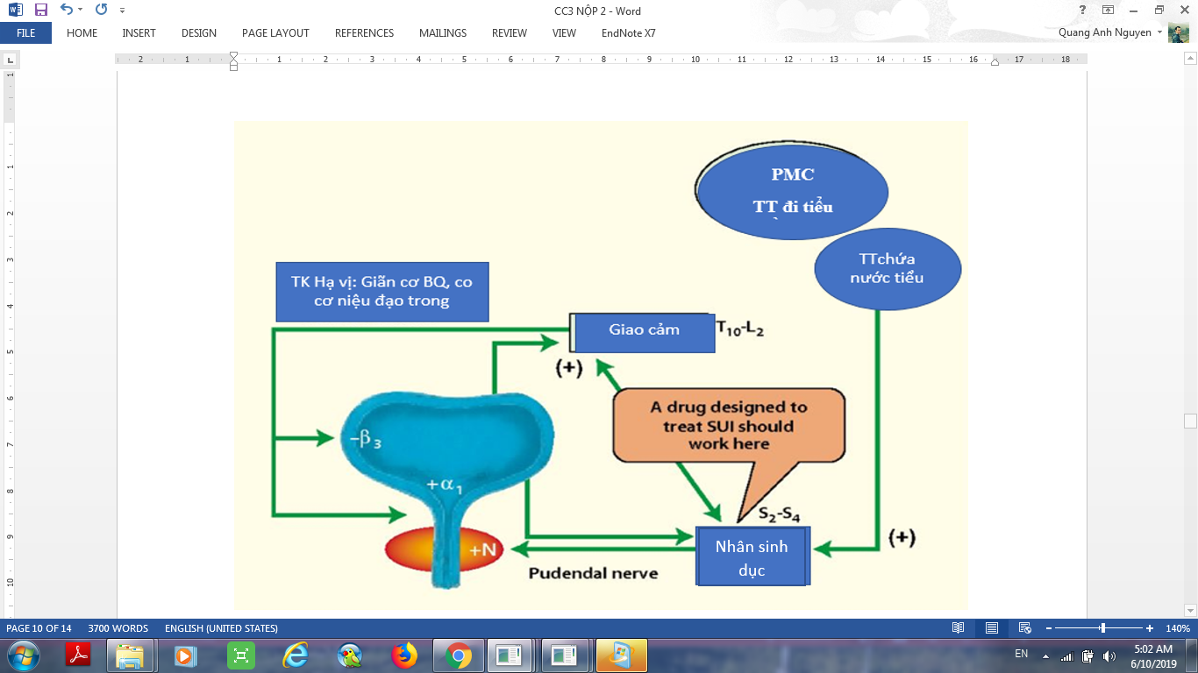
Quá trình đi tiểu thông thường tóm tắt như sau:
Giai đoạn chứa đựng: PMC sẽ ức chế phó giao cảm, đồng thời kích thích giao cảm ở bàng quang làm cơ bàng quang giãn, cơ thắt trong niệu đạo co và bàng quang chứa đựng nước tiểu ở áp lực thấp.

Slide 25
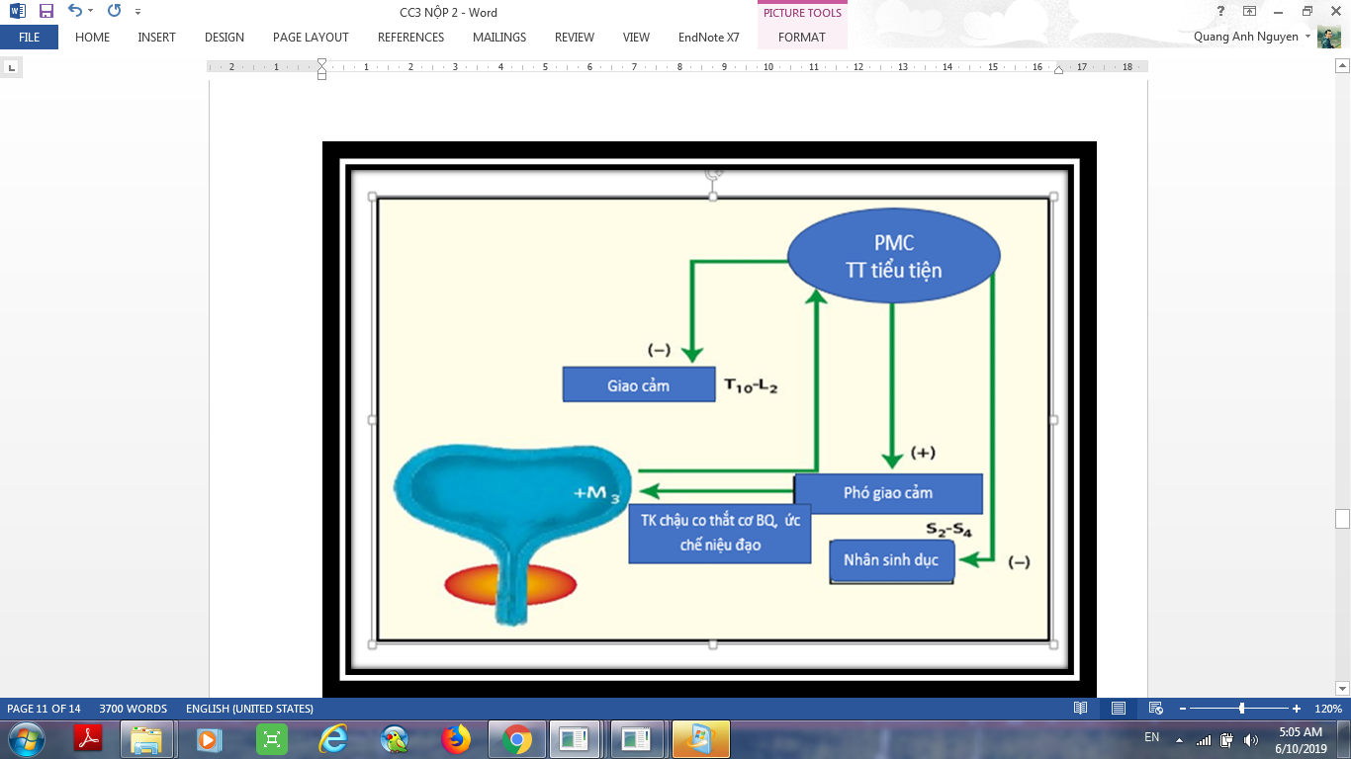
Quá trình đi tiểu thông thường tóm tắt như sau:
Giai đoạn làm rỗng: BQ đầy truyền tín hiệu về SP, gây cảm giác buồn tiểu. Tuy nhiên lúc này, vỏ não sẽ ức chế PAG và PMC, không cho bệnh nhân đi tiểu, đồng thời kích thích TK bản thể làm co cơ thắt ngoài niệu đạo và đáy chậu cho đến khi có địa điểm và thời gian thích hợp. Khi đó vỏ não sẽ ngưng ức chế PMC và PAG, PMC sẽ kích hoạt phó giao cảm và giảm hoạt giao cảm, gây giãn cơ thắt ngoài, sau đó co cơ BQ, làm rỗng BQ.

Slide 26
Định nghĩa bàng quang thần kinh
Khi rối loạn bài xuất nước tiểu từ bàng quang do tổn thương của hệ thống thần kinh mà không phải do tổn thương của hệ thống cơ bàng quang hay niệu đạo thì được gọi là hội chứng bàng quang thần kinh.

Slide 27
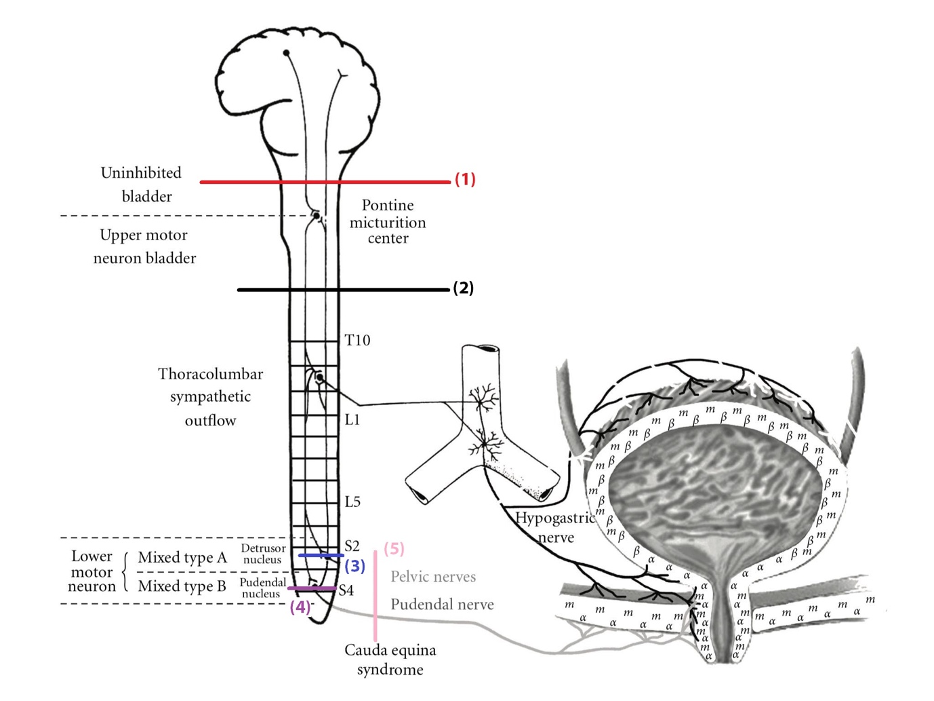
Định khu vị trí tổn thương
Theo chiều giải phẫu từ trên xuống, có thể có những vị trí tổn thương dưới đây:

Slide 28
Tổn thương pmc
(Đột quỵ, u não, não úng thủy, …): mất đi sự chi phối của vùng ức chế đi tiểu thùy trán làm đi tiểu không tự chủ .
Do vùng PMC không bị ảnh hưởng, do đó phối hợp động tác đi tiểu vẫn tốt, không có tình trạng tăng áp lực trong bàng quang, chỉ có điều bệnh nhân không tự chủ được động tác đi tiểu, thường gây ra tiểu vãi, tiểu són
Điều trị
  Sớm – sonde tiểu lưu, hoặc thông tiểu ngắt quãng (CIC)
  Giai đoạn tăng phản xạ – Tiểu theo giờ ± anticholinergics

Slide 29
Tổn thương giữa PMC và tủy sống (trên T10)
Mất chi phối của PMC
Giao cảm không được kích thích,
Phó giao cảm không bị ức chế
Mất phối hợp cơ co BQ và cơ thắt niệu đạo, áp lực trong BQ tăng cao (80-90cm H₂O), gây trào ngược BQ niệu quản, tổn thương thận. Bệnh nhân thường biểu hiện tiểu gấp, lắt nhắt, không tự chủ.
Xử trí:
  Sonde tiểu lưu hoặc thông tiểu ngắt quãng (CIC)
  ± anticholinergics

Slide 30
Rối loan Phản xạ tự động (Cơn AD)
Tổn thương trên T6 ( T8) có thể gây loạn PX tự động ( Cơn AD).
Khi có kích thích ở bên dưới vị trí này có thể gây nên PX giao cảm quá mức, gây tăng HA do tăng trương lực mạch, và được bù trừ bằng nhịp tim chậm. Các triệu chứng khác cương dương, đau đầu, phừng mặt và đổ mồ hôi.
Nguy cơ có thể gây co giật, xuất huyết nội sọ, thậm chí tử vong.
Nguyên nhân căng giãn bàng quang là hay gặp nhất. Xử trí đặt sonde tiểu cũng có thể giải quyết được tình trạng trên.

Slide 31
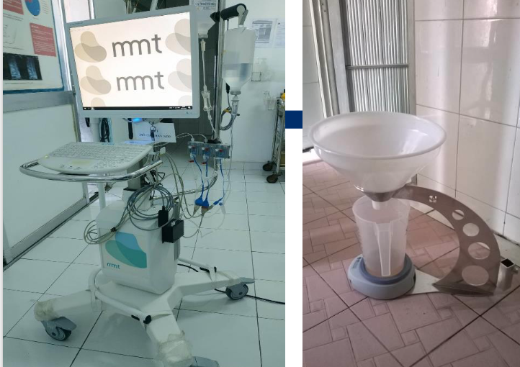
Đo niệu động học

Slide 32
ĐO NIỆU ĐỘNG HỌC
Được sử dụng nhằm khảo sát hoạt động và chẩn đoán các vấn đề liên quan tới hoạt động của bàng quang, niệu đạo và cơ thắt cổ bàng quang.
Thông thường, khi nghiên cứu niệu động học, có thể cùng một lúc khảo sát nhiều phép đo nhằm đánh giá chính xác vấn đề một người đang gặp phải.

Slide 33
Các phép đo niệu động học thường dùng
Điện cơ đồ;
Áp lực đồ bàng quang;
Áp lực niệu đạo;
Niệu dòng đồ.

Slide 34
Những phép đo này có thể làm rõ nguyên nhân gây ra các vấn đề
Rò rỉ nước tiểu hoặc không kiểm soát được việc tiểu tiện;
Đi tiểu liên tục nhiều lần;
Tiểu gấp và không nhịn tiểu được;
Tiểu ngắt quãng;
Tia nước tiểu yếu;
Đau vùng hạ vị, tái diễn các nhiễm trùng tiết niệu.

Slide 35
Điện cơ đồ
Đây là phương pháp được sử dụng nhằm đánh giá hoạt động của cơ và thần kinh vùng đáy chậu
Chỉ định cho các trường hợp rối loạn đường niệu do nguyên nhân tổn thương thần kinh hoặc các cơ vùng chậu.
Khi áp dụng phương pháp này, các đầu cảm nhận sẽ được dán quanh trực tràng để khảo sát hoạt động của thần kinh và cơ. Phép đo này giúp khảo sát sự phối hợp của bàng quang và cơ thắt bàng quang trong quá trình đổ đầy và tống xuất nước tiểu.

Slide 36
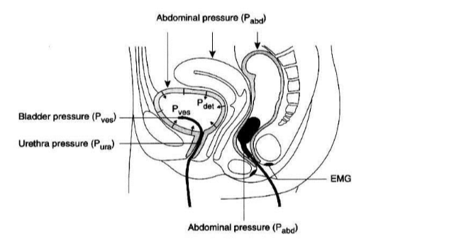
Áp lực đồ bàng quang
Phương pháp này được sử dụng để đo cảm giác của bàng quang, dung tích, độ đàn hồi của bàng quang, đồng thời phát hiện những dấu hiệu bất thường về khả năng co thắt của bàng quang.
Khi thực hiện phép đo áp lực đồ bàng quang, một ống thông đo áp lực sẽ được đặt vào bàng quang. Phép đo này giúp chẩn đoán các rối loạn kiểm soát nước tiểu như tiểu không tự chủ, bàng quang tăng hoạt,...

Slide 37
ĐO ÁP LỰC BÀNG QUANG
Đánh giá mối liên hệ giữa áp lực và thể tích của bàng quang, chức năng vận động, cảm giác bàng quang: hoạt động cơ bàng quang, cảm giác, sức chứa, độ giãn nở bàng quang và kiểm soát quá trình đi tiểu, giúp cung cấp những thông tin hữu ích cho lâm sàng.

Slide 38
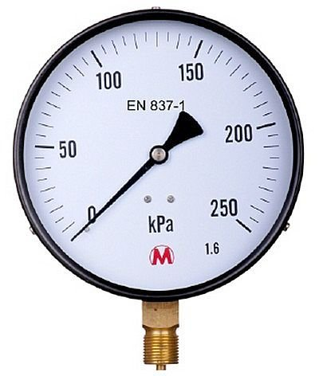
Mục đích của đo áp lực BQ
Để phát hiện áp lực bàng quang cao và cơ detrusor hoạt động quá mức
Để kiểm soát quá trình trị liệu
Để giải thích bệnh lý bệnh của bệnh nhân

Slide 39
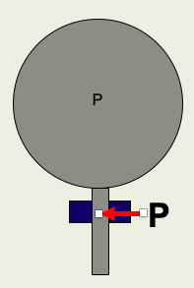
LÀM ĐẦY
BÀNG QUANG
Áp lực thấp
Khả năng trữ nước phù hợp
NIỆU ĐẠO
Áp lực đóng phải cao hơn áp lực bàng quang
Phản xạ đóng

Slide 40
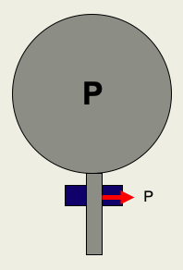
TỐNG XUẤT
BÀNG QUANG
Sự co cơ phối hợp khiến áp lực tăng
Làm trống hoàn toàn
NIỆU ĐẠO
Thả lỏng

Slide 41
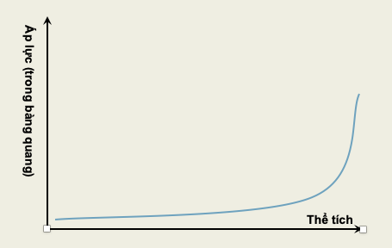
Áp lực làm đầy & tống xuất bình thường

Slide 42
Mục tiêu của đo áp lực BQ
Phát hiện sớm rối loạn đồng vận cơ vòng-cơ trơn
giúp giảm bớt đáng kể tình trạng mất bù bàng quang, thận-niệu quản ứ nước và trào ngược bàng quang-niệu quản từ đó có biện pháp xử lý phù hợp:
- Thông tiểu sạch ngắt quãng (CIC)
- Dùng thuốc kháng cholinergic

Slide 43
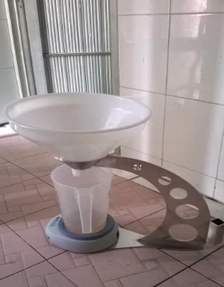
Niệu dòng đồ
Phép đo niệu dòng (uroflowmetry) là biện pháp đánh giá sự biến thiên cuả tốc độ dòng tiểu trên một đơn vị thời gian, được tính bang ml/giây
Thực hiện khi bàng quang đầy nước tiểu.
Bệnh nhân tiểu vào một thiết bị cảm nhận có khả năng đo được thể tích nước tiểu và máy tính sẽ tự phân tích các thông số.
Chỉ định: khó khăn khi đi tiểu.
Phát hiện tình trạng tắc nghẽn đường tiểu ở bệnh nhân như tuyến tiền liệt do, hẹp niệu đạo..

Slide 44
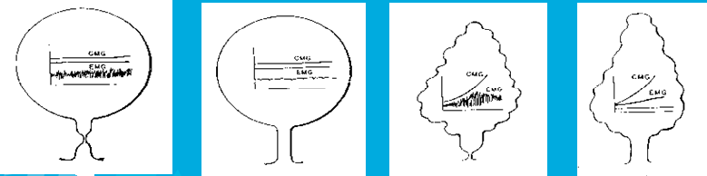
Niệu động học trong bàng quang thần kinh

Slide 45
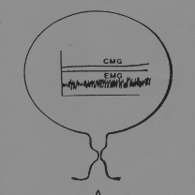
Bàng quang thần kinh hỗn hợp type A
Tổn thương nhân detrusor nhưng không tổn thương nhân Onuf (tổn thương phần trên của S2-S4), gây liệt mềm cơ co bàng quang và co cứng cơ thắt ngoài niệu đạo do thoát ức chế, bàng quang lớn và áp lực trong bàng quang thấp. Do áp lực thấp nên ít khi xảy ra tổn thương đường niệu trên do trào ngược. Bệnh nhân bị bí tiểu, ít khi bị tiểu són do co cơ thắt ngoài.
Xử trí: đặt thông tiểu ngắt quãng có thể phối hợp thuốc giãn cổ BQ ( Xatral…)

Slide 46
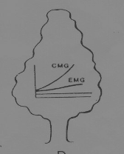
Bàng quang thần kinh hỗn hợp type B
Không tổn thương nhân detrusor nhưng tổn thương nhân Onuf (tổn thương phần dưới của đoạn S2-S4), gây liệt mềm cơ thắt ngoài niệu đạo, tăng trương lực cơ co bàng quang do nhân detrusor thoát ức chế. Mặc dù cơ BQ co thắt nhưng áp lực trong lòng bàng quang thấp do đường ra của bàng quang không bị tắc nghẽn, nước tiểu tràn ra không kiểm soát tiểu són.
Xử trí: tập các bài tập mạnh cơ sàn chậu

Slide 47
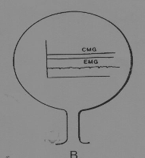
Tổn thương neuron vận động dưới
Tổn thương tủy đoạn cùng hoặc rễ tủy cùng:
Trung tâm đi tiểu đoạn tủy cùng sẽ không còn chi phối BQ
Hệ giao cảm vẫn còn chi phối được.
Khi đó trương lực BQ giảm và cơ thắt trong niệu đạo vẫn được bảo tồn.
Nước tiểu chảy nhỏ giọt liên tục
Bài tiết không hoàn toàn
Thể tích còn dư lại nhiều - nhiễm trùng ngược dòng

Slide 48
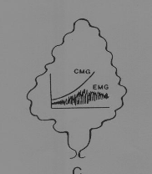
Tổn thương neuron vận động trên
RẤT KHÔNG AN TOÀN
Mất chi phối của PMC,Giao cảm không được kích thích,Phó giao cảm không bị ức chế: Mất phối hợp cơ co BQ và cơ thắt niệu đạo, áp lực trong BQ tăng cao ,bất đồng vận cơ vòng-cơ trơn
Ứ đọng nước tiểu
Áp lực tống xuất cao, đây là nguyên nhân gây cứng bàng quang
Nhiễm trùng
Thoái hóa bàng quang & thận
Điều trị:
Thông tiểu sạch ngắt quãng (CIC) 5x/ngày+ thuốc kháng cholinergic/ Botulinum toxin bơm bàng quang

Slide 49
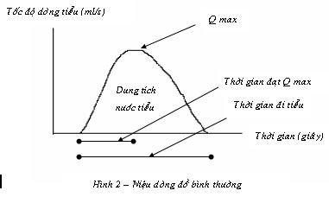
Đo niệu dòng đồ
Chỉ tiêu đánh giá:
Biểu đồ biểu thị tình trạng dòng tiểu.
Tốc độ dòng tiểu trung bình.
Tốc độ dòng tiểu cực đại.
Lượng nước tiểu.
Thời gian đi tiểu.
Thời gian đạt tốc độ cực đại.

Slide 50
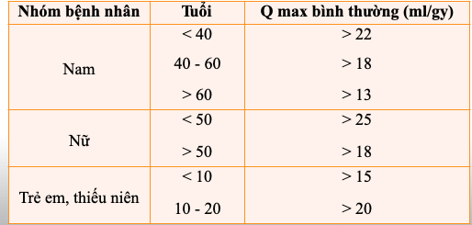
Giá trị Qmax bình thường
ĐK > 150 ml

Slide 51
MỤC ĐÍCH
Khảo sát khả năng chứa đựng
Khảo sát khả năng tống xuất
Khảo sát hoạt động của của hệ cơ thắt
Di chuyển của dòng nước tiểu
Từ đó đánh giá phát hiện tình trạng tắc nghẽn đường tiểu dưới ở bệnh nhân

Slide 52
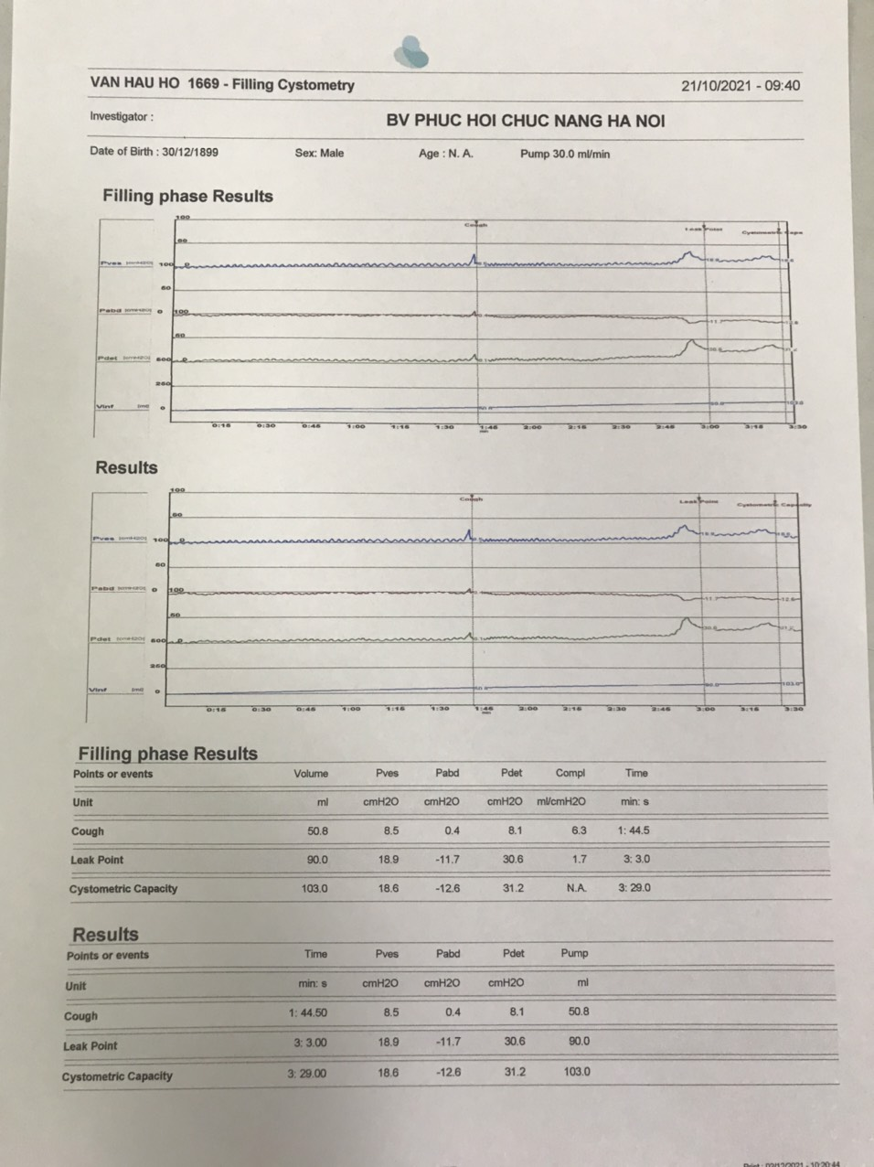

Slide 53
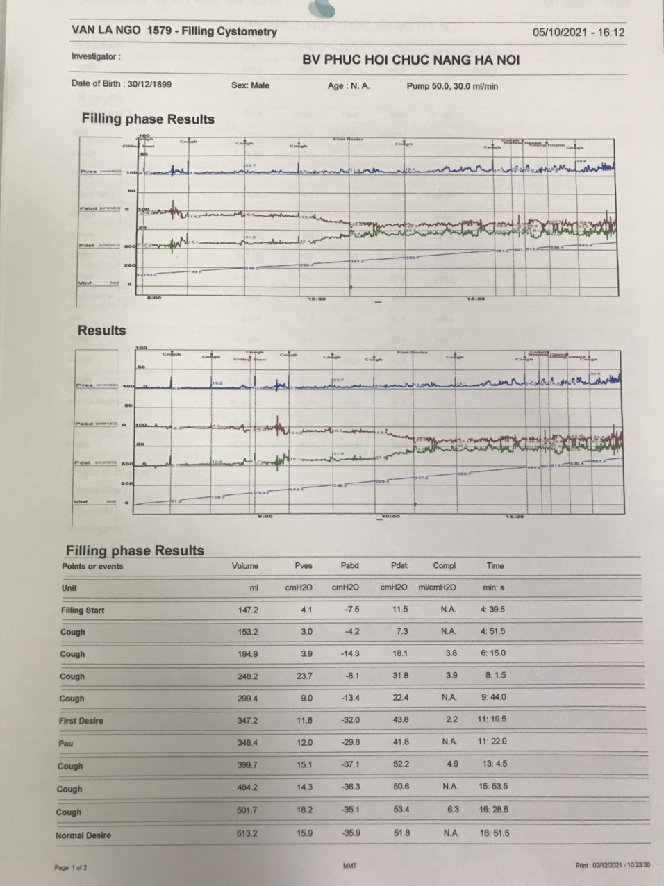

Slide 54
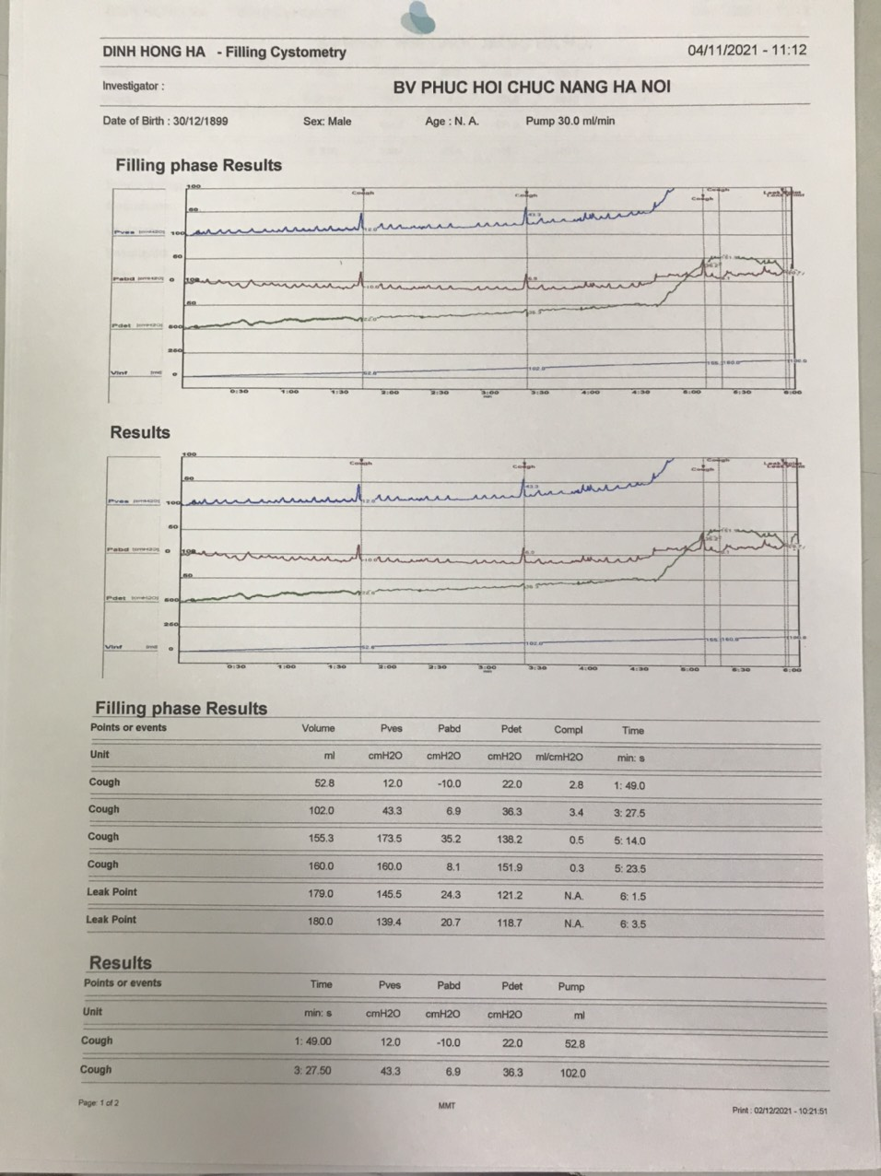

Slide 55
